Slide 1
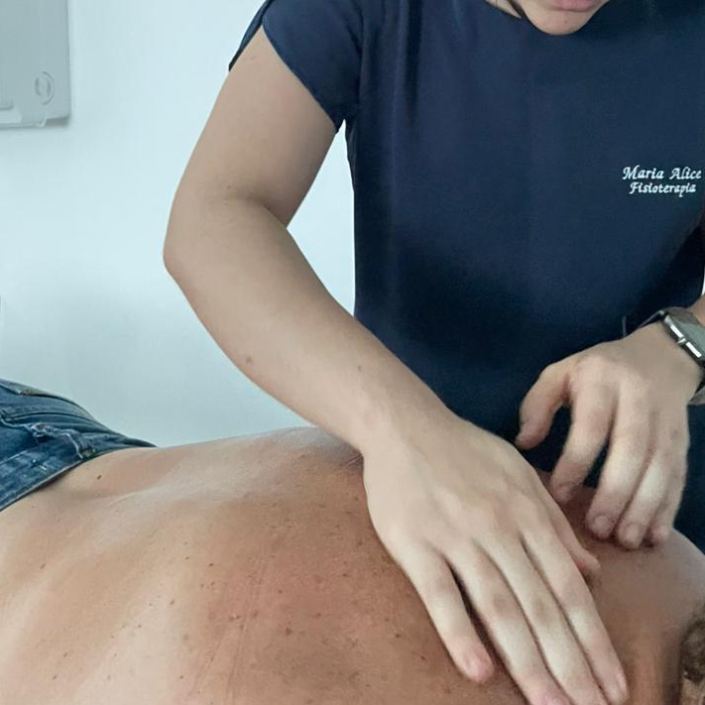
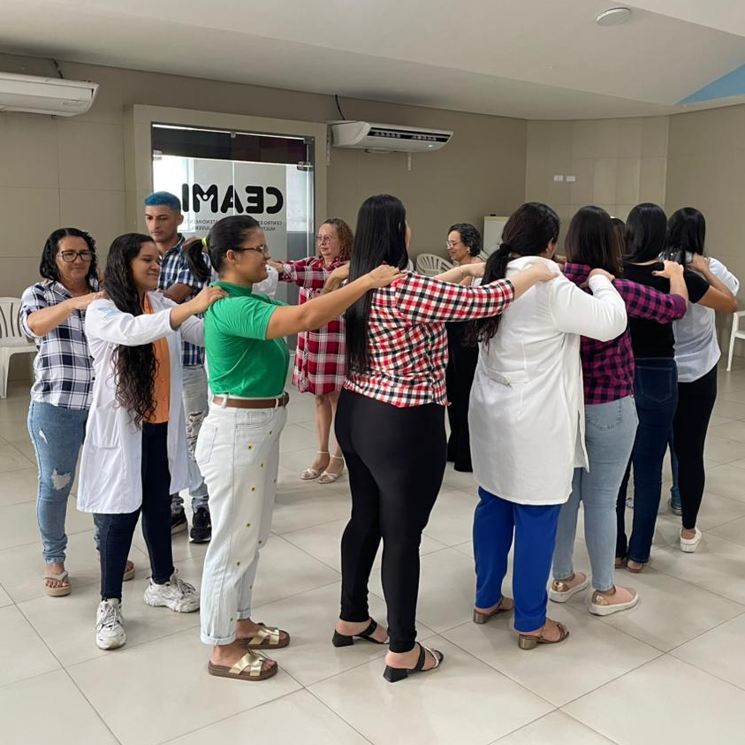
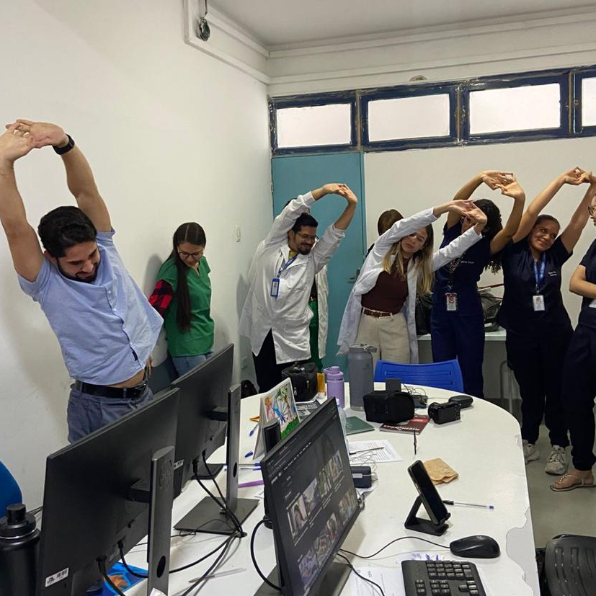
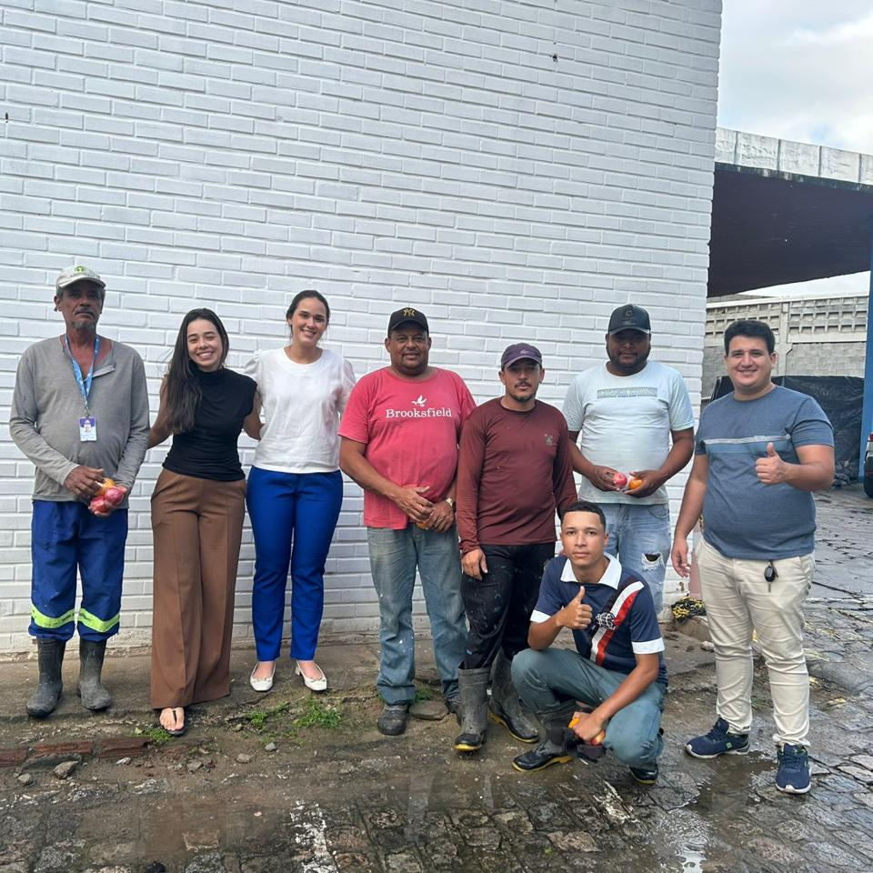
FORTALECIMENTO DO CUIDADO A QUEM CUIDA: INTEGRAÇÃO ENSINO-SERVIÇO COMO ESTRATÉGIA DE VALORIZAÇÃO E PROMOÇÃO DA SAÚDE DO TRABALHADOR
Beatriz Mendes Neta¹*, Anuska da Silva Bezerra², José de Siqueira Gonçalves Júnior³, Maria Elanne Marques da Silva⁴, Clécia Gabriela Bezerra⁵, Maria Hallana Souza Ribeiro⁶, Yhorruama Nascimento Mendonça⁷, Danilo Rafael Tavares de Figueredo Santos⁸, Sâmila Evelly Tenório da Silva⁹, Maria Rosana de Souza Ferreira¹⁰, Alexsandro Miranda de Vasconcelos¹¹.
^{1,2,3,4,8,10 ,11}Secretaria de Saúde e Bem-Estar da Vitória de Santo Antão – PE;
⁵Residente em Saúde Coletiva, Instituto Aggeu Magalhães, FIOCRUZ – PE;
⁶Preceptora do Curso de Graduação em Fisioterapia do Centro Universitário FACOL;
⁷Estudante do curso de Saúde Coletiva, Universidade Federal de Pernambuco, Vitória de Santo Antão – PE;
⁹Residente Multiprofissional em Saúde Coletiva, Universidade de Pernambuco, Vitória de Santo Antão – PE;
*Autor correspondente: beatriz.mneta@ufpe.br
PERÍODO DE REALIZAÇÃO
RESULTADO
De agosto de 2023 a março de 2025, em setores da Secretaria Municipal de Saúde e Bem-Estar (SSBE).
Alto engajamento
Valorização profissional
Fortalecimento de vínculos
OBJETIVO DA EXPERIÊNCIA
Integração ensino-serviço
Inovação nas rotinas laborais;
Melhora do bem-estar;
Protagonismo dos profissionais;
Troca de saberes;
Reconhecimento do papel de cada profissional;
Concretização da PNSTT.
Ações de promoção do cuidado e valorização de profissionais de saúde por meio de integração ensino-serviço.
OBJETIVOS
Ambientes mais saudáveis
Melhora na qualidade do serviço prestado ao usuário
Descrever e analisar ações de promoção da saúde e autocuidado realizadas pela VISAT, estudantes e residente junto aos trabalhadores da SSBE, com foco em coprodução de saberes, valorização profissional e fortalecimento da parceria ensino-serviço.
APRENDIZADO E ANÁLISE CRÍTICA
Integração ensino-serviço favorece inovação pedagógica e valorização subjetiva;
Estudantes ampliaram vivências práticas e percepção da saúde ocupacional como campo de atuação.
DESCRIÇÃO DA EXPERIÊNCIA
Relato qualitativo;
Encontros semanais itinerantes;
Estagiários do curso de Fisioterapia UNIFACOL e Residente em Saúde Coletiva FIOCRUZ/PE;
Dinâmicas: saúde mental, ergonomia e hábitos de vida saudável, ginástica laboral, ventosaterapia e terapia manual;
Cartazes e folhetos estimularam pausas ativas;
CONCLUSÃO E/OU RECOMENDAÇÕES
Modelo de intervenção que estimula a institucionalização de ações contínuas de promoção da saúde ocupacional, incorporando práticas de autocuidado, troca de saberes e valorização do trabalhador, visando ambientes laborais mais humanos, saudáveis e colaborativos no SUS.
Referências
BRASIL. Ministério da Saúde. Política Nacional de Atenção Integral à Saúde do Trabalhador e da Trabalhadora. Brasília: Ministério da Saúde, 2012.
FERREIRA, Jhuly Maria et al. Programa Saúde do Trabalhador: interface na extensão universitária por meio da integração ensino-serviço-gestão. Revista Práticas em Extensão, v. 8, n. 3, p. 206–217, 2024.
SOBRAL, Janaína Paula Calheiros Pereira et al. Integração ensino, serviço e comunidade na perspectiva do trabalho interprofissional. Almanaque Multidisciplinar de Pesquisa, v. 8, n. 2, 2021.

